Slide 1
Sistemas Operativos
Licenciatura Engenharia Informática
Mest. Int. Engenharia Computacional
Ano letivo 2019/2020
Nuno Lau (nunolau@ua.pt)

Slide 2

Processos Single e Multi threaded

Slide 3
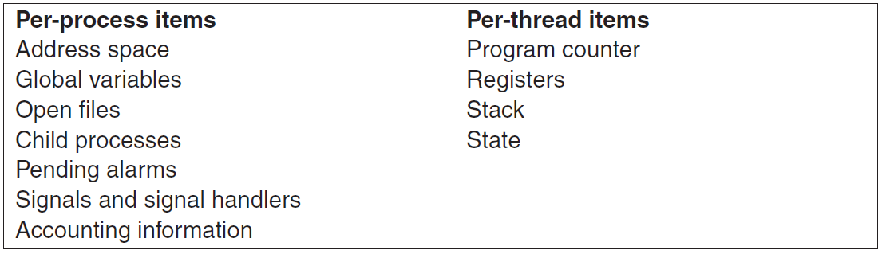
Processos e Threads

Slide 4
Windows Threads
Implementa mapeamento one-to-one
Cada thread contém
  Thread id
  Conjunto de registos
  Stacks de utilizador e kernel separadas
  Área privada
Estes dados são conhecidos como o contexto da thread

Slide 5
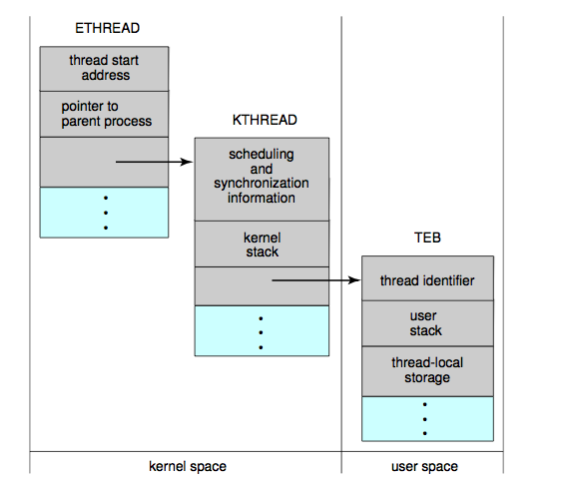
Windows Threads

Slide 6
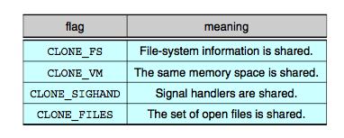
Linux Threads
Terminologia Linux refere tasks e não threads
Criação através da chamada ao sistema clone()
Clone permite que a task filho partilhe o espaço de endereçamento com o pai
Native POSIX Threads Library (NPTL) a partir da versão 2.6 do kernel

Slide 7
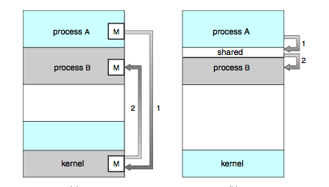
Comunicação entre processos/threads
Message Passing Shared Memory

Slide 8
Problema do produtor-consumidor
Paradigma para processos cooperativos
  Processo produtor produz informação
  Informação é consumida pelo processo consumidor
Um buffer partilhado armazena a informação em trânsito
  Buffer sem limites (unbounded buffer) indica que não existe limite no tamanho do buffer
  Buffer limitado considera que o buffer tem um tamanho fixo

Slide 9
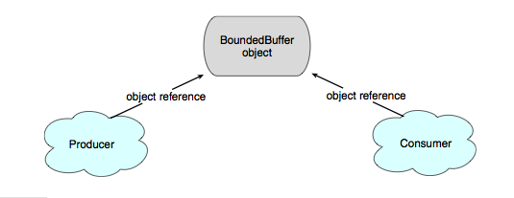
Problema do produtor-consumidor

Slide 10
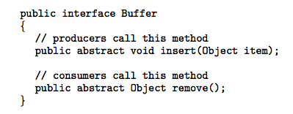
Problema do produtor-consumidor
Solução Java com memória partilhada

Slide 11
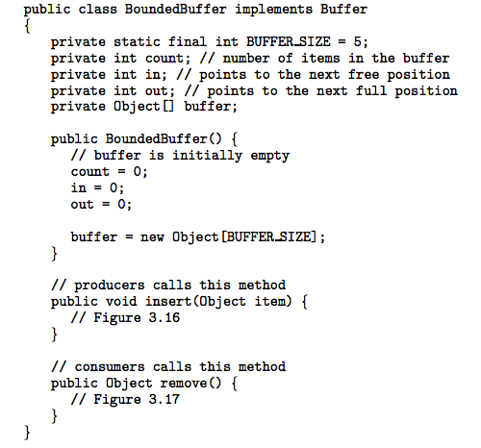
Problema do produtor-consumidor
Solução Java com memória partilhada

Slide 12
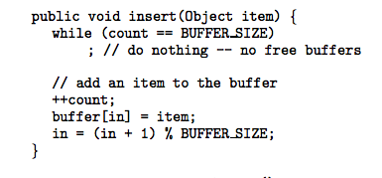
Problema do produtor-consumidor
Solução Java com memória partilhada

Slide 13
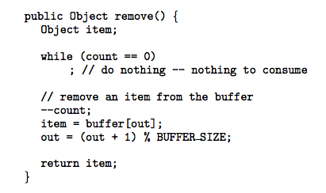
Problema do produtor-consumidor
Solução Java com memória partilhada

Slide 14
Problema do produtor-consumidor
Solução Java com memória partilhada
A solução apresentada anteriormente não é segura!
Se um produtor e um consumidor executarem insert() e remove() ao mesmo tempo, count pode não ser actualizado correctamente
Para manter a consistência do buffer é necessário que estes métodos sejam sempre executados por apenas 1 thread de cada vez!
  ⇒ Exclusão Mútua no acesso a estes métodos

Slide 15
Definições
Condição de corrida
  Quando vários processos/threads acedem a dados partilhados e o resultado final depende de forma inesperada da ordem de execução
Região crítica
  Zona de código que manipula dados partilhados e que não pode ser executada concorrentemente por mais do que um processo/thread

Slide 16

Região Crítica

Slide 17
Condições para Região Crítica
Exclusão Mútua
  Se um processo Pi está a executar na sua região crítica então nenhum dos outros processos pode estar em execução nas suas regiões críticas
Progresso
  Se nenhum processo está em execução em regiões críticas e pelo menos um processo pretende o acesso à região crítica então a selecção do processo que deverá ter acesso a esta região não pode ser adiada indefinidamente
Espera limitada
  Deve existir um limite ao número de vezes que é concedido o acesso a outros processos à região crítica, após um determinado processo ter pedido esse acesso e até que esse pedido seja satisfeito
Não há nenhum pressuposto sobre a velocidade ou número de CPUs

Slide 18
Definições
Condição de corrida
  Quando vários processos/threads acedem a dados partilhados e o resultado final depende de forma inesperada da ordem de execução
Região crítica
  Zona de código que manipula dados partilhados e que não pode ser executada concorrentemente por mais do que um processo/thread
Região de entrada
  Código que realiza o pedido de acesso à região crítica
Região de saída
  Código executado após a saída da região crítica

Slide 19
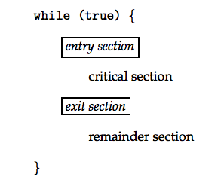
Estrutura típica

Slide 20
Tópico prático: ficheiros inicialização
3 tipos de bash
  bash interactiva de login
  bash interactiva
  bash não interactiva
Ficheiros globais
  /etc/profile; /etc/bashrc
Ficheiros por utilizador
  ~/.profile; ~/.bashrc

Slide 21
Soluções por software
Variável partilhada de lock
  Valor=0 se Região Crítica não está a ser usada
  Valor=1 se Região Crítica está a ser usada
  Não funciona se implementado apenas em software
Alternância estrita
Algoritmo de Dekker (1964)
Algoritmo de Peterson (1981)

Slide 22
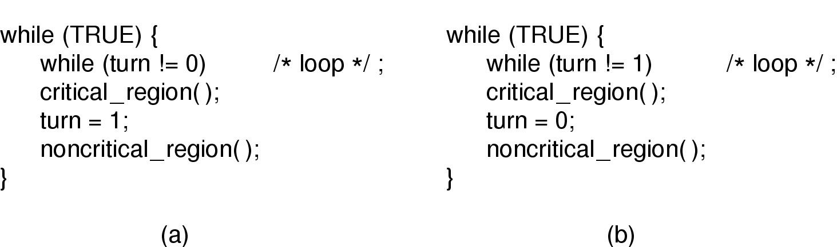
Alternância estrita
Variável turn controla acesso à região crítica
Processo 0
Processo 1

